Slide 1

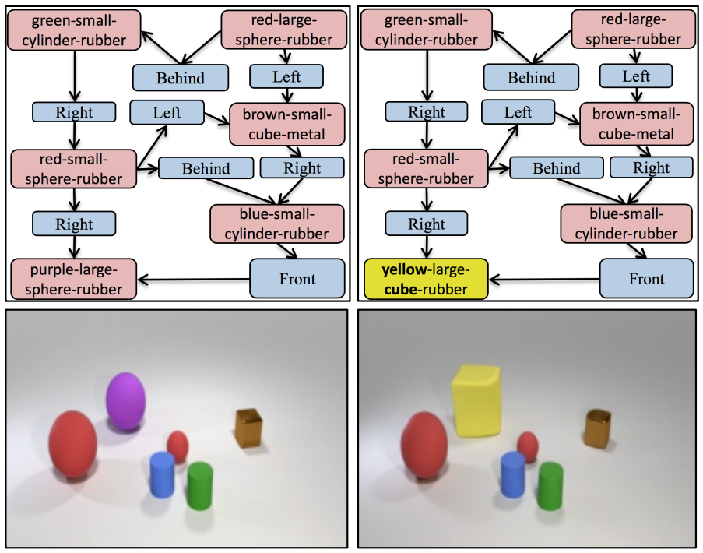
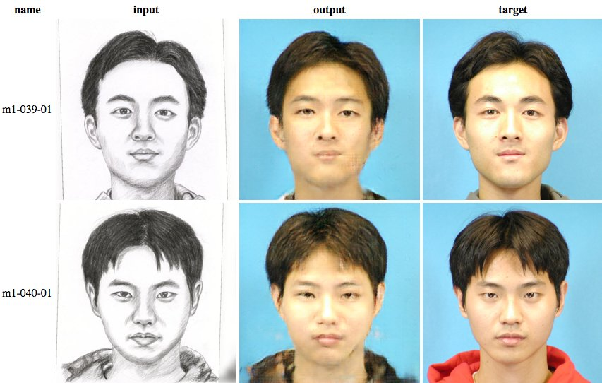
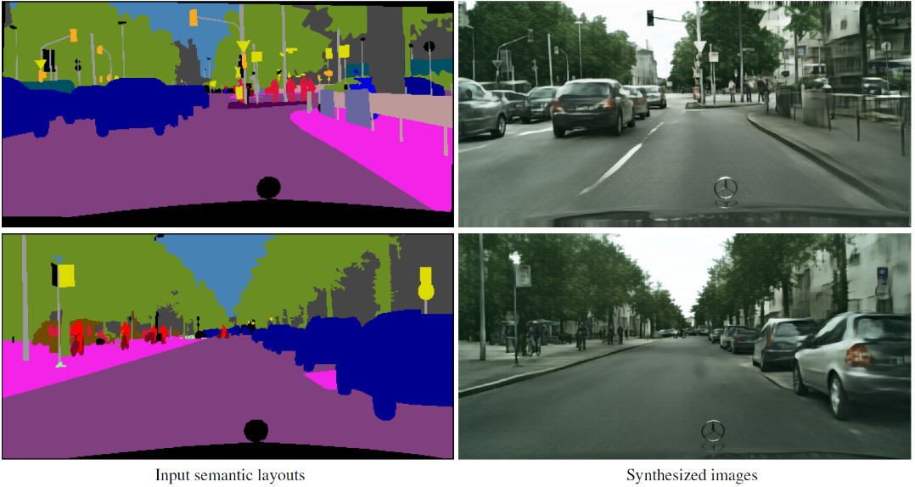
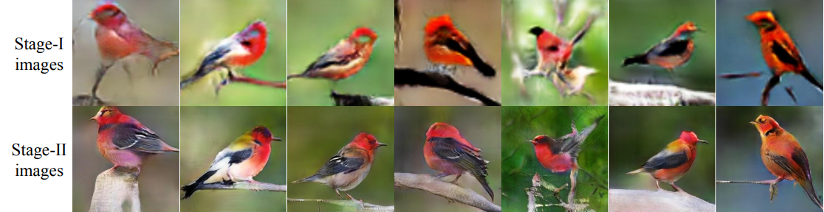
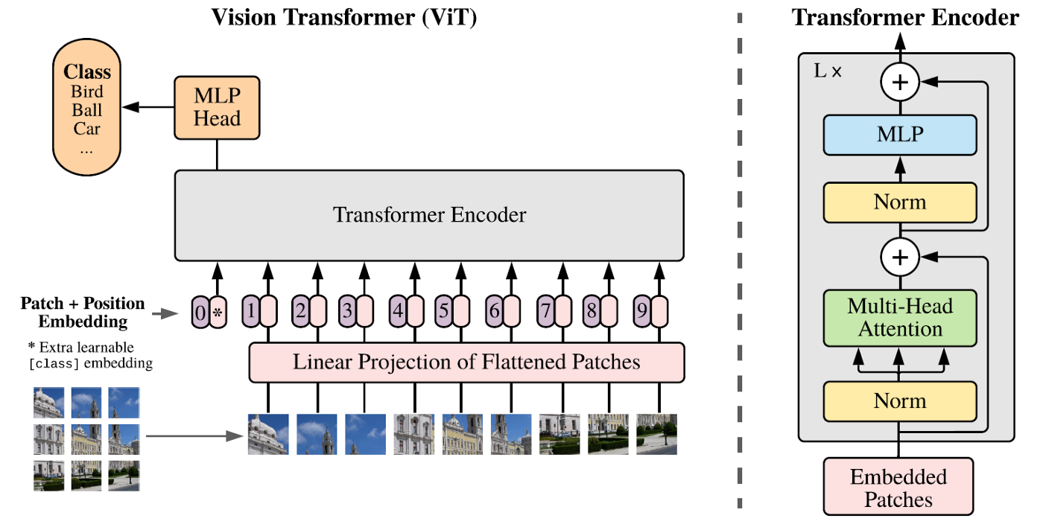
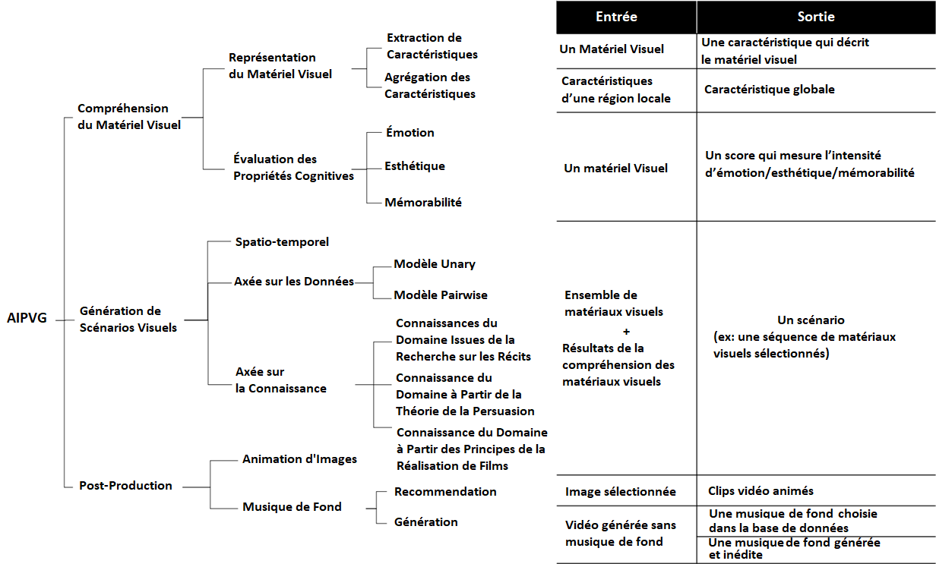
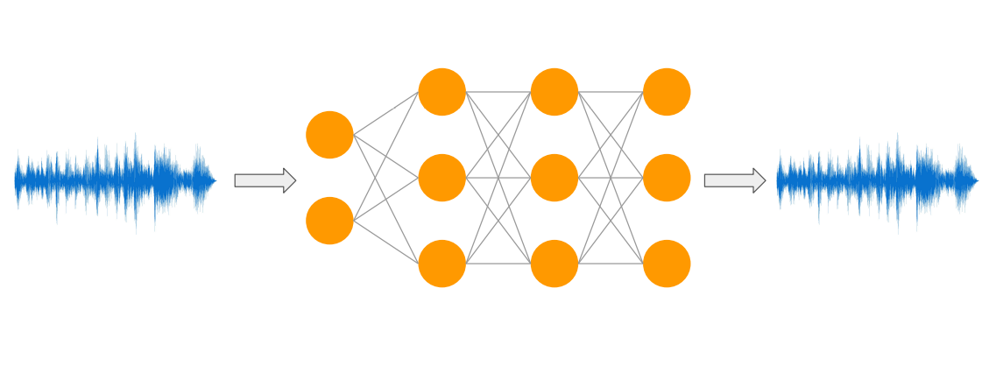
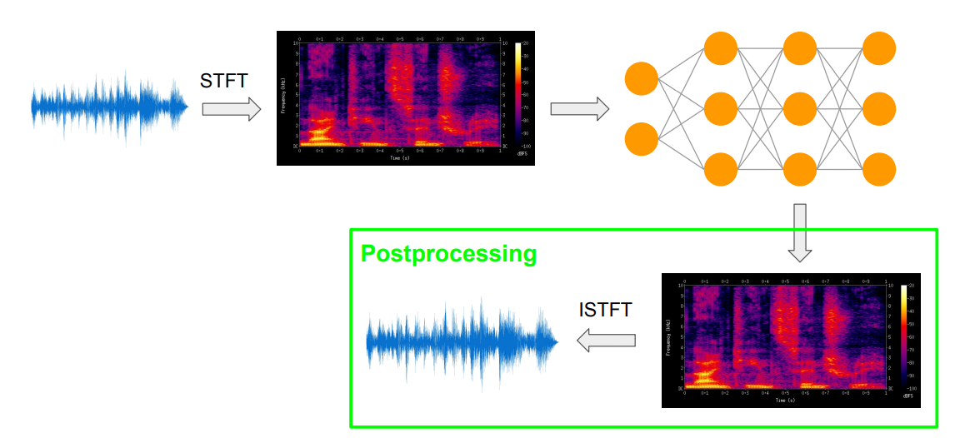
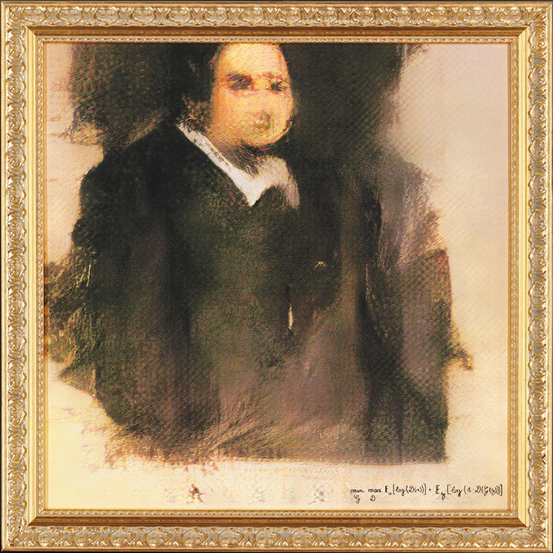
Creative AI: Techniques d’Intelligence Artificielle pour la Création et la Génération d’Images, Audios et Vidéos
Yahiya Moukhlis, Omar El Harrous, Amal El Fallah Seghrouchni
Contexte de recherche
Introduction
État de l’art
Perspectives de recherche
Depuis l’émergence de l’intelligence artificielle (IA) comme domaine scientifique, un des plus grands défis a été de bien utiliser les données naturelles (images, audios, vidéos, etc) dans leurs formes brutes.
L’arrivée du Deep Learning (DL) a permis de traiter ce type de données d’une manière efficace [1]. Que ce soit pour la classification, la détection ou la segmentation, le Deep Learning offre d’excellents résultats pour le traitement des données naturelles sans tout de même nécessiter de feature engineering manuel (un processus manuel long et coûteux).
Suivant le succès du DL sur le traitement de ces données, la problématique est passée de « Comment bien traiter ce type de données avec l’IA ? » à « Peut-on générer/créer ce type de données avec l’IA ? »
Génération d’image
Étant donné que la majorité des modèles algorithmiques de Deep Learning se basent sur l’utilisation des couches de convolution, il s’avère intéressant d’explorer la possibilité d’importer des modèles non spécifiques à la génération de données naturelles et d’étudier leur comportement par rapport à ces données pour ensuite essayer de créer un modèle contenant les points forts des solutions de génération spécifiques à ce type de données en un premier temps et éventuellement des autres solutions non spécifiques.
La montée en force des Transformers en traitement d’images propose non seulement l’opportunité d’améliorer les solutions existantes mais offre aussi de nouvelles approches à explorer.
Image à partir d’un graphe de scène | Image to image translation | Transformation de texte en image | Synthèse d’image sémantique
Le petit oiseau a une tête rouge et des plumes qui passent du rouge au gris de la tête à la queue.
Contexte de recherche
Domaines d’application
La génération d’images réalistes dont la distribution respecte un graphe de scène donné en entrée [2]
La modification d’images pour modifier leur distribution originale (ici sketch) vers une distribution cible (image réaliste) [3]
La génération d’images réalistes respectant une distribution décrite par texte [4]
La génération d’images réalistes tout en respectant une distribution décrite sémantiquement par l’image d’entrée [5]
Les données générées par l’IA ont plusieurs applications pertinentes notamment:
Génération d’images : la restauration, la colorisation, la modification et la mise à niveau (upscaling) sans perte données apparente…
Génération de vidéos : la création de vidéos à partir d’images ou d’échantillons de vidéos, l’amélioration de fréquence d’image (video interpolation) …
Génération d’audios : la lecture d’un texte (text to speech), la continuation d’un extrait sonore…
La création de données synthétiques quasi-réelles utilisables pour l’apprentissage de nouveaux modèles d’intelligence artificielle
Application de l’IA dans le domaine artistique: Le tableau ci-dessous, Edmond de Bellamy, fut la première pièce d’art vendue créée par l’IA
Creative
AI
Génération d’audio
Génération de vidéo
Génération à partir d’audio brut | Génération à partir de spectrogramme
Diagramme du Vision Tranformer (ViT)
Références
[1]: LeCun, Y., Bengio, Y., & Hinton, G. (2015). Deep learning. nature, 521(7553), 436-444.
[2]: Herzig, R., Bar, A., Xu, H., Chechik, G., Darrell, T., & Globerson, A. (2020, August). Learning canonical representations for scene graph to image generation. In European Conference on Computer Vision (pp. 210-227). Springer, Cham.
[3]: Unpaired image-to-image translation using cycle-consistent adversarial networks. In Proceedings of the IEEE international conference on computer vision (pp. 2223-2232).
[4]: Zhang, H., Xu, T., Li, H., Zhang, S., Wang, X., Huang, X., & Metaxas, D.N. (2019). StackGAN++: Realistic Image Synthesis with Stacked Generative Adversarial Networks. IEEE Transactions on Pattern Analysis and Machine Intelligence, 41, 1947-1962.Zhu, J. Y., Park, T., Isola, P., & Efros, A. A. (2017).
[5] : Chen, Q., & Koltun, V. (2017). Photographic image synthesis with cascaded refinement networks. In Proceedings of the IEEE international conference on computer vision (pp. 1511-1520).
[6] : Liu, C., & Yu, H. (2021). AI-Empowered Persuasive Video Generation: A Survey. arXiv preprint arXiv:2112.09401.
Génération audio > audio
L’audio étant un format de donnée riche: une seconde pouvant contenir 44.1K échantillons, ce qui le rend lourd à traiter
L’audio pouvant être représenté sous forme de spectrogramme, cela permet de bénéficier des techniques de traitement et de génération d’images
Génération spectrogramme > audio
Taxonomie de la génération de vidéos convaincantes grâce à l’IA (AIPVG: AI Empowered Video Generation)[6]
Edmond de Bellamy, 2018

